Slide 1
Chap2 移动通信网络安全

Slide 2

2.1 移动通信网络概述
2.2 手机病毒
2.3 GSM安全
2.4 GPRS安全
2.5 3G安全

Slide 3
2.3 GSM安全实现
GSM特点
“Global System for Mobile Communication”，即“全球移动通信系统”。它是第二代蜂窝系统的标准，是世界上第一个对数字调制、网络层结构和业务作了规定的蜂窝系统

Slide 4
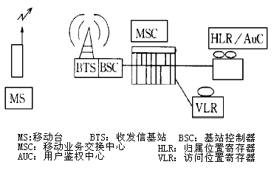

GSM系统结构

Slide 5
GSM系统结构
(1)移动台(MS)：它包括移动设备(ME)和用户识别模块(SIM)。
(2)基站(BTS)：为一个小区服务的无线收发信设备。
基站控制器(BSC)：具有对一个或多个BTS进行控制以及相应呼叫控制的功能，管理无线资源、信道的分配、根据BTS的测量结果来控制移动台或BTS的发射功率、决定是否执行切换 (handover)。
BSC以及相应的BTS组成了BSS(基站子系统)。BSS是在一定的无线覆盖区中，由移动业务交换中心(MSC)控制，与MS进行通信的系统设备。

Slide 6
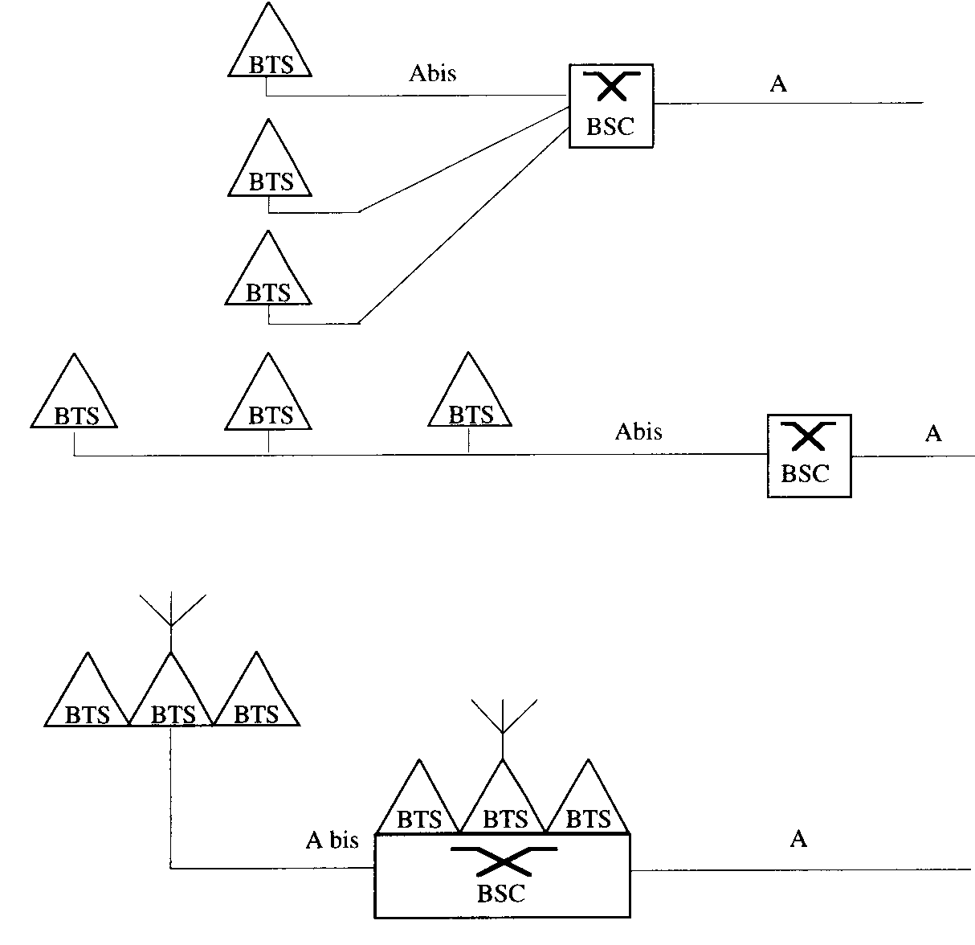
星型配置
链型配置
星型和扇区型配置
BTS-BSC间的不同配置

Slide 7
(3)移动业务交换中心(MSC)：对于位于它管辖区域中的移动台进行控制、交换的功能实体。
MSC功能
MSC实质上是移动服务的交换中心，负责管理移动台和其他的MSC联系、短消息的传送、必要时参与切换的执行、验证访问用户的特征 (在用户主叫时)、转发位置信息等

Slide 8
(4)归属位置寄存器(HLR)：管理部门用于移动用户管理的静态数据库。每个移动用户都应在其归属位置寄存器注册登记
－国际移动用户识别码IMSI (International Mobile Subscriber Identity)，网络通过这个号码和用户联系，该号码是不对外的。
－用户使用的MSISDN (Mobile Station ISDN Number)号码，该号码是对外的。
目前，我国使用的手机号码为11位，其中各段有不同的编码方向：前3位———网络识别号；
第4-7位———地区编码；第8-11位———用户号码。它是唯一的识别移动电话的签约号码，每次签约都接至一个HLR
－用户的某些特征 (允许使用的补充业务、允许打国际长途与否等)。
－为每个用户记录了访问过的访问用户位置寄存器VLR (Visitor Location Register)号码。

Slide 9
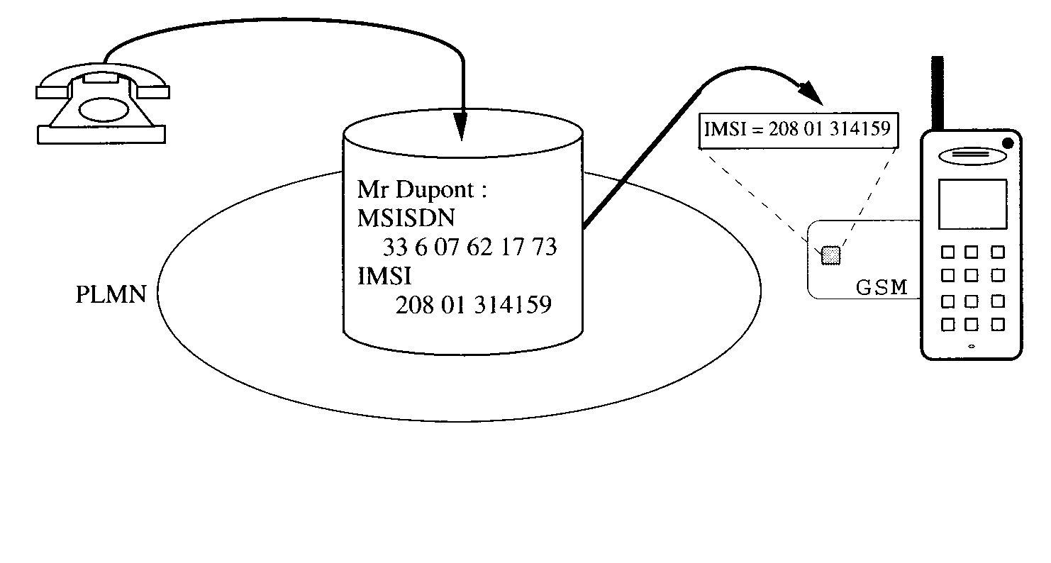
拨号呼叫MSISDN
使用IMSI呼叫
为了保护IMSI，一般使用移动用户的TMSI (Temporary Mobile Subscriber Identity)

Slide 10
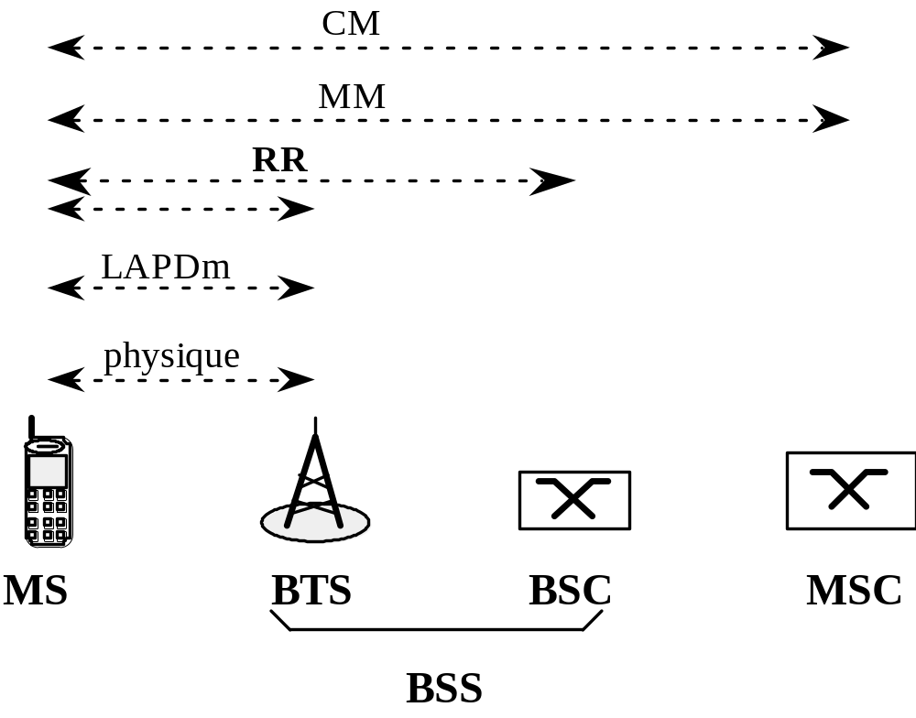
BSS子系统在GSM网络中的位置

Slide 11
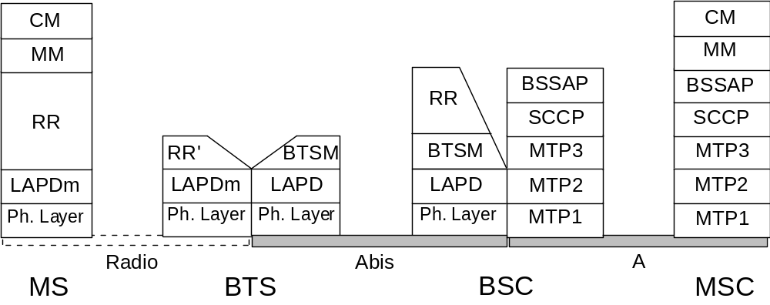
BSS子系统的结构
  分为三层：物理层、数据链路层和网络层。
RR'：负责MS-BTS间的加密
接口A：SS7协议栈
接口Abis：ISDN接口
BSS的层结构

Slide 12
物理层
  定义了发送/接收信息的所有方法。
➢数据链路层
  通过协议和ARQ (Automatic Repeat reQuest)机制，保证两个终端间数据传输的可靠性。
  在BTS和BSC间使用的是LAPD (Link Access Protocol on the D channel)协议。
  在MS和BTS间使用的是LAPDm (Link Access Protocol on the Dm channel)协议。

Slide 13
➢网络层
  在移动台要进行通信时，建立、维持和释放交换电路。
    分为三个子层
    －无线资源管理RR (Radio Resource)：主要存在于MS和BSC中。它管理的是无线资源，包括不同逻辑信道的建立、维持和释放。
    移动性管理MM (Mobility Management)：负责移动台的位置信息、鉴权和TMSI的分配。
    连接管理CM (Connection Management)包括三个实体：呼叫控制CC (Call Control)管理和最终目标的电路链接、短消息服务SMS (Short Message Service)负责短消息的收发、补充业务SS (Supplementary Services)管理附加业务。

Slide 14
➢HLR的布置方式
  集中式：被安装在一台特殊的机器上，一个HLR可以管理数十万用户。
  分布式：被集成到MSC中，这时用户的数据被储存在和他经常联系的MSC中。
  用户的资料只储存在一个HLR中，网络通过MSISDN和用户的IMSI来确定HLR。

Slide 15
(5)拜访位置寄存器(VLR)：MSC为所管辖区域中MS的呼叫接续，所需检索信息的数据库。VLR存储与呼叫处理有关的一些数据，例如用户的号码，所处位置区的识别，向用户提供的服务等参数。
VLR是一个动态数据库，记录某个地区中出现的用户资料。这些资料是从该移动用户的归属位置寄存器HLR获取并暂时保存，一旦移动用户离开该VLR的控制区域，则该用户的数据就会被删除。
VLR中还保存了移动用户的TMSI (Temporary Mobile Subscriber Identity) 。

Slide 16
(6)设备识别寄存器(EIR)：存储有关移动台设备参数的数据库。主要完成对移动设备的识别、监视、闭锁等功能。
(7)鉴权中心(AUC)：为认证移动用户的身份和产生相应鉴权参数(随机数RAND，符号响应SRES，密钥Kc)的功能实体。
通常，HLR、AUC合设在一个物理实体中，VLR、MSC合设于一个物理实体中，MSC、VLR、HLR、AUC、EIR也可合设于一个物理实体中。
MSC、VLR、HLR、AUC、EIR功能实体组成为交换子系统(SSS)。

Slide 17
(8)操作维护中心(OMC)：操作维护系统中的各功能实体。
GSM系统可通过MSC实现与多种网络的互通，包括PSTN、ISDN、PLMN和PSPDN。

Slide 18
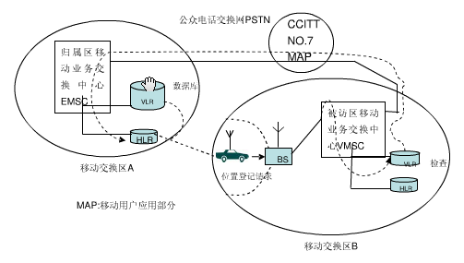
位置登记示意图

Slide 19
当移动用户漫游到新的MSC控制区时，它必须向该地区的VLR申请登记。
VLR要从该用户的HLR查询有关的参数，要给该用户分配一个新的漫游号码（MSRN），并通知其HLR修改该用户的位置信息，准备为其它用户呼叫此移动用户时提供路由信息。
如果移动用户由一个VLR服务区移动到另一个VLR服务区时，HLR在修改该用户的位置信息后，还要通知原来的VLR，删除此移动用户的位置信息。

Slide 20
MSRN：Mobile Station Roaming Number，中文即：移动台漫游号
这是针对移动台的移动特性所使用的号码。每次呼叫发生时，HLR知道目前用户处在哪一个MSC/VLR服务区内,为了向GMSC提供一个本次路由选择的临时号码,HLR请当前的MSC/VLR分配一个移动台漫游号码(MSRN)给被叫用户,并将此号码送给HLR。HLR再将此号码转发给GMSC，此时GMSC就能根据此号码将主叫用户接至所在的MSC/VLR
MSRN是在主叫和背叫在不同的MSC下时，MSC之间建立连接的一个漫游号码，作为身份识别。

Slide 21
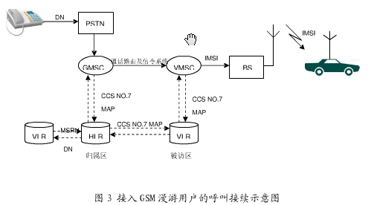

Slide 22
2.3.1 SIM卡
用户身份模块（Subscriber Identity Module，SIM ），通常称为“SIM卡”，是保存移动电话服务的用户身份识别数据的智能卡。SIM还能够存储短信数据和电话号码。
SIM由CPU、ROM、RAM、EEPROM和I/O电路组成。
SIM卡可供GSM网络对客户身份进行鉴别，并对客户通话时的语音信息进行加密。

Slide 23
手机号码
我国使用的号码为11位，其中各段有不同的编码方向：第1-3位—网络识别号；第4-7位—地区编码；第8-11位—用户号码。号码也就是所谓的MDN号码，即本网移动用户作被叫时，主叫用户所需拨的号码，它采取E.164编码方式；存储在HLR和VLR中，在MAP接口上传送。

Slide 24
SIM卡中存储的相关标识
（1）国际移动用户识别码（IMSI）
international mobile subscriber identity
是用于区分蜂窝网络中不同用户的、在所有蜂窝网络中不重复的识别码。手机将IMSI存储于一个64比特的字段发送给网络。IMSI可以用来在归属位置寄存器（HLR，Home Location Register）或拜访位置寄存器（VLR，Visitor Location Register）中查询用户的信息。为了避免被监听者识别并追踪特定的用户，大部分情形下手机和网络之间的通信会使用随机产生的临时移动用户识别码（TMSI，Temporary Mobile Subscriber Identity）代替IMSI。

Slide 25
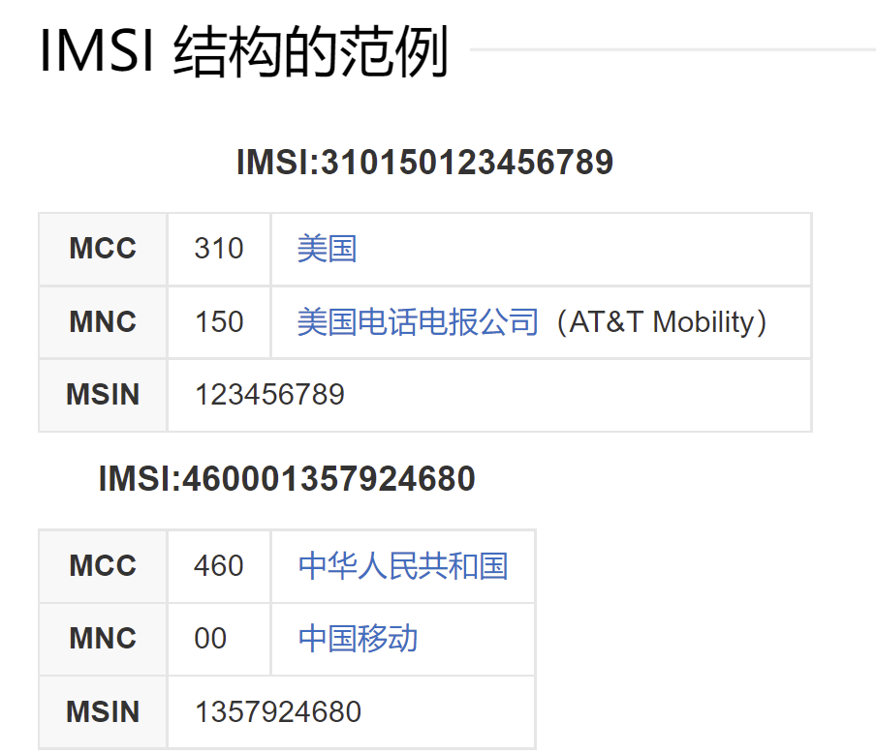
SIM卡中存储的相关标识
共15位，MCC+MNC+MIN
MCC：Mobile Country Code，移动国家码，中国为460;
MNC: Mobile Network Code，移动网络码，共2位，中国移动TD系统使用00，中国联通GSM系统使用01，中国移动GSM系统使用02，中国电信CDMA系统使用03
MIN：共有10位，移动用户识别号,运营商自信分配

Slide 26
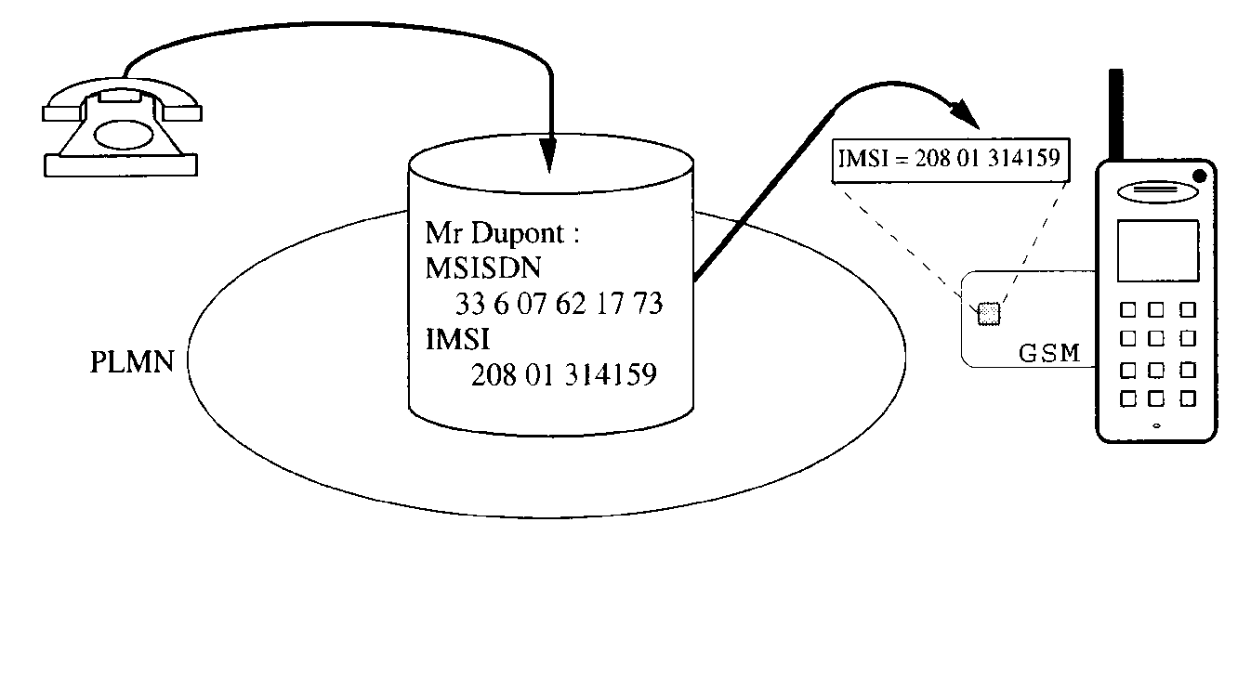
IMSI，这个是用来唯一标识你 SIM 卡的，IMSI 和手机号对应（如果你手机卡丢了去补，新补来的卡 IMSI 和原有的不同，旧的卡就再也不能用了）。

Slide 27
（2）临时识别码(TMSI-----Temporary Mobile Subscriber Identity)
临时识别码的设置是为了防止非法个人或团体通过监听无线路径上的信令交换而窃得移动客户真实的客户识别码(IMSI)或跟踪移动客户的位置。
（3）国际移动设备识别码（IMEI：International Mobile Equipment Identification Number）
是区别移动设备的标志，储存在移动设备中，可用于监控被窃或无效的移动设备。
防止盗用或使用非法设备入网

Slide 28
（4）基站识别码（BSIC）
BSIC用于移动台识别不同的相邻基站，BSIC采用6比特编码。
（5）区域识别码LAI
用于移动用户的位置更新。 LAI=MCC+MNC+LAC 。MCC=移动国家码，识别国家。MNC=移动网号，。LAC=位置区号码，识别一个GSM网中的位置区。
小区全球识别码（CGI）
CGI是用来识别一个位置区内的小区。它是在位置区识别码（LAI）后加上一个小 区识别码（CI)

Slide 29
SIM卡存储的数据可分为四类：
第一类是固定存放的数据。这类数据在ME（Mobile Equipment）被出售之前由SIM卡中心写入，包括国际移动用户识别号（IMSI）、鉴权密钥（KI）等；
第二类是暂时存放的有关网络的数据。如位置区域识别码（LAI）、移动用户暂时识别码（TMSI）、禁止接入的公共电话网代码等；
第三类是相关的业务代码，如个人识别码（PIN）、解锁码（PUK）、计费费率等；
第四类是电话号码簿，是手机用户随时输入的电话号码。

Slide 30
SIM卡的保密算法和密钥
SIM卡中最敏感的数据是保密算法A3、A5、A8算法、密钥Ki、和Kc。
A3、 A5、 A8算法是在生产SIM卡的同时写入的，一般人都无法读；
Kc是在加密过程中由Ki （16 个字节的密钥数据）导出；
IMSI、Ki同时保存在SIM卡中、AUC鉴权中心。

Slide 31
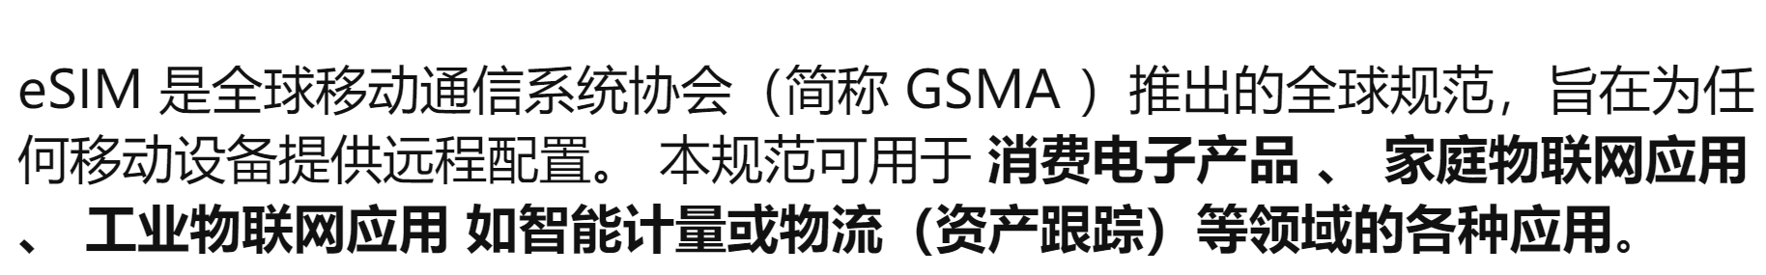
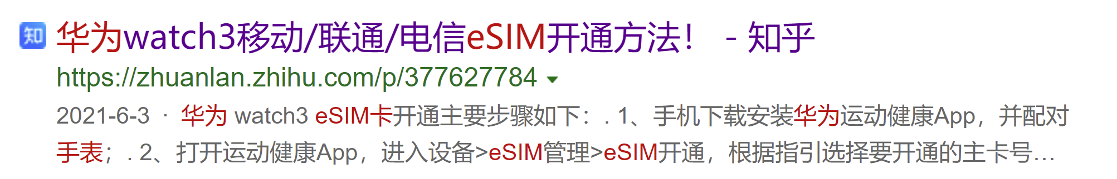
eSIM卡
eSIM卡又称嵌入式SIM卡，简单的说就是将传统SIM卡直接嵌入到设备芯片上，而不是作为独立的可移除零部件加入设备中，用户无需像现在一样插入物理SIM卡。
简单来说，eSIM就是电子化的SIM卡，是一个数据文件，可通过网络下载到移动终端。功能上和普通SIM卡无异，有了它，各种电子产品就能连接上网、接播电话、发短信等。

Slide 32
6.3.2 GSM用户身份保密
IMSI相当于用户在GSM网络里的身份证，可以用它来处理用户身份识别、统计通信费用等网络内部需求。
只要知道SIM卡的Ki、IMSI值，我们就可以通过软件仿真出SIM卡的功能，甚至可以利用多组Ki、IMSI值，用一张微处理器卡片来同时仿真本来需要多张SIM所完成的功能。

Slide 33
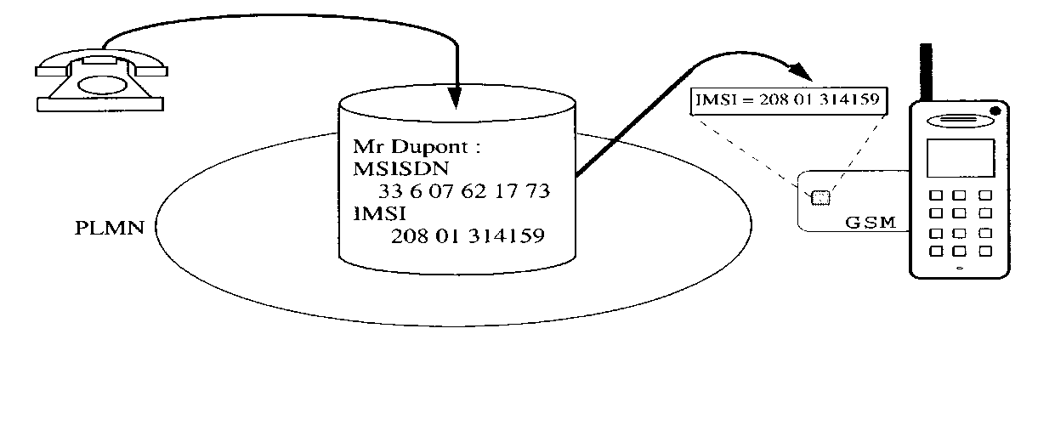
GSM网络中用户身份的保密
TMSI (Temporary Mobile Subscriber Identity)，临时用户识别
它存储在GSM网络的VLR中，它用于在一定时间内代替用户的真实身份。这样可以保证IMSI不经过无线网络传输。
它仅在本地使用，由各MSC 自行分配。
只有在用户开机或者VLR数据丢失的时候IMSI才被发送，平时仅在无线信道上发送移动用户相应的TMSI。
TMSI会定期更新。

Slide 34
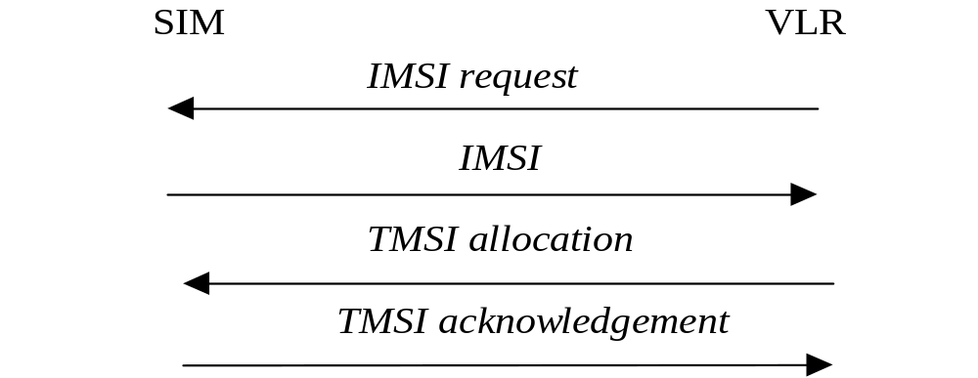
在鉴别和加密过程之后，GSM系统将由A5算法使用Kc加密后的TMSI（32bit）派送给移动电话。
移动电话在收到TMSI后，发送由同样的算法和密钥加密后的响应来确认接受。之后，当用户和网络通信时，他使用临时标识代替真正的身份。
在待机状态下，网络向手机发送信号都是以TMSI进行发送的，不是用号码

Slide 35
6.3.3 GSM鉴权和加密
(1)鉴权与加密的重要特征
客户的鉴权与加密是通过系统提供的客户三参数组来完成的。
每个客户在签约 (注册登记)时，就被分配一个客户号码(客户电话号码)，客户识别码(IMSI)、 客户鉴权键Ki，它被分别存储在客户SIM卡和AUC（鉴权中心）中。
AUC中还有个伪随机码发生器，用于产生一个不可预测的伪随机数 (RAND，16字节)。

Slide 36
GSM系统中的用户鉴权
在GSM系统中，AuC（Authentication Center，用户鉴权中心）为每个用户准备了“鉴权三元组”（RAND，XRES，Kc），存储在HLR中。当MSC/VLR需要鉴权三元组的时候，就向HLR提出要求并发出一个消息“MAP-SEND-AUTHENTICATION-INFO”给HLR（该消息包括用户的IMSI），HLR的回答一般包括五个鉴权三元组。任何一个鉴权三元组在使用以后，将被破坏，不会重复使用。
当移动台第一次到达一个新的MSC（Moblie-Service Switching Center,移动业务交换中心）时，MSC会向移动台发出一个随机号码RAND，发起一个鉴权认证过程。

Slide 37
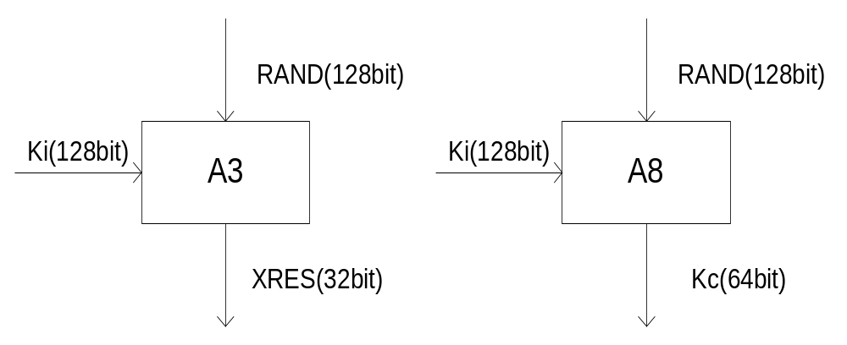
GSM系统中的用户鉴权
（1）AuC产生一个随机数RAND，通过（AuC中的）A3、A8算法产生认证（鉴权）向量组（RAND，XRES，Kc）。
（2）VLR/MSC收到鉴权三元组以后存储起来。当移动台注册到该VLR时，VLR/MSC选择一个认证向量，并将其中的随机数RAND发送给移动台。
（3）移动台收到RAND以后，利用存储在SIM卡中的A3、A8算法，计算出SRES和Kc（计算流程如图3所示）。移动台将SRES发送给VLR/MSC，如果SRES等于VLR/MSC发送给用户的RAND所在的鉴权三元组中的XRES，移动台就完成了向VLR/MSC验证自己身份的过程。
由以上分析可看出，在GSM 系统中, Kc 从来不通过空中接口传送，存储在MS 和AuC 内的Kc 都是由Ki 和一个随机数通过A8算法运算得出的。密钥Ki 以加密形式存储在SIM 卡和AuC 中。
空中接口加密：只有无线部分进行加密

Slide 38
鉴权场合
发起呼叫、接受呼叫、位置登记、补充业务、切换

Slide 39
GSM系统中的加密机制
在移动网络发送 RAND 过来的时候，手机还会让 SIM 卡对 RAND 和 Ki 计算出另一个密钥以供全程通信加密使用，这个密钥的长度是 64 bits, 通常叫做 Kc, 生成 Kc 的算法是 A8 。
鉴权过程完成以后，MSC将鉴权三元组中的Kc传递给基站BTS。这样使得从移动台到基站之间的无线信道可以用加密的方式传递信息，从而防止了窃听。

Slide 40
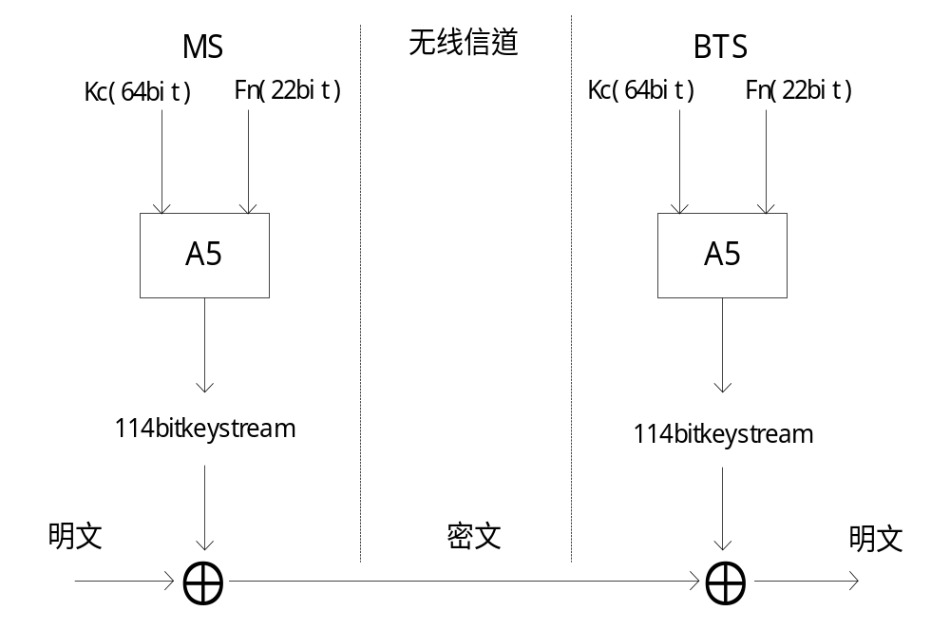
将密钥Kc（64比特）和当前帧的序列号（22比特）作为参数，使用A5算法，得到114比特流；
此比特流与需要加密的114比特信息异或，得到密文；

Slide 41
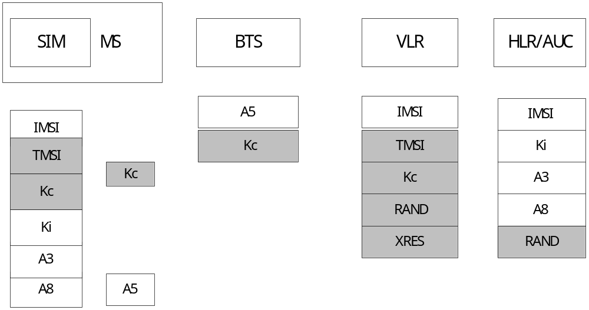
、
阴影单元随网络政策变化是时间的函数，白色单元不随时间变化

Slide 42
GSM Security 汇总
Authentication
Based on the authentication algorithm A3(Ki, RAND)=> SRES
Encryption
Scramble bit streams to protect signaling and user data
Ciphering algorithm A8(Ki, RAND) => Kc
A5(Kc, Data) => Encrypted Data
Need stronger encryption
Confidentiality
Prevent intruder from identifying users by IMSI
Temporary MSI
Need more secure mechanism
A3、A8、A5、Ki、Kc是不在网络中传递的，从而增强了网络的安全性。

Slide 43
GSM安全性分析
（1）TMSI的安全新问题
但移动用户第一次注册和漫游时，会以明文方式发送IMSI给MSC/VLR，此时容易被窃听,则出现手机克隆；
（2）认证方案缺陷
单向认证。因此可以伪造合法基站，向用户发送查询消息，获得用户的IMSI等信息；
需要网络端必须事先保护用户密钥Ki，在数据库中明文保存密钥，一旦泄露。。。。

Slide 44
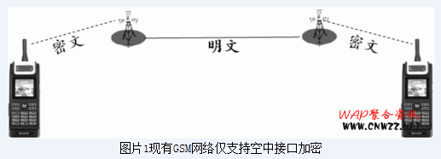
（3）加密方案的缺陷
不是端到端加密
没考虑到数据完整性保护
密钥过短，Kc64比特

Slide 45
（4）加密算法是不公开的
这些密码算法的安全性不能得到客观的评价，在实际中，也受到了很多攻击。
（5）加密算法是固定不变的
没有更多的密钥算法可供选择，缺乏算法协商和加密密钥协商的过程。

Slide 46
思考
如何设计“GSM手机端到端安全加密通信系统”？

Slide 47
2.4 GPRS安全
通用分组无线服务技术（General Packet Radio Service) ，是在现有的GSM系统上发展出来的一种新的分组数据承载业务。
GPRS与现有的GSM语音系统最根本的区别是，GSM是一种电路交换系统，而GPRS是一种分组交换系统。
GPRS特别适用于间断的、突发性的或频繁的、少量的数据传输，也适用于偶尔的大数据量传输。

Slide 48
2.4.1 GPRS用户身份验证
GPRS 的用户身份验证过程与 GSM 中的验证过程类似，区别在于验证的执行过程由移动业务中心（MSC）转移到了 SGSN（Serving GPRS Support Node 服务GPRS支持节点）。
验证机制中使用了一个三元组
1. 128 位的随机数 RAND、
2. 用于用户验证的 A3 算法结果 SRES（32 位）
3. 由 A8 算法计算所得的 64 位密钥 Kc。
在网络侧，这个三元组由 SGSN 从 HLR 处获取并存储于 SGSN 内部。

Slide 49
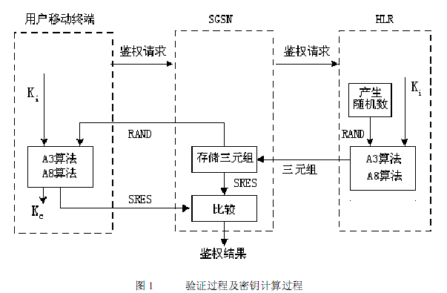

Slide 50
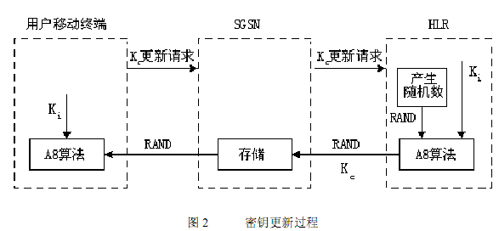
2.4.2 GPRS的保密

Slide 51
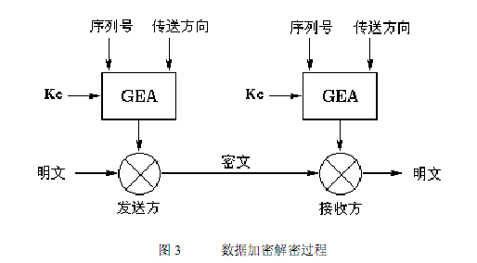
GPRS 加密算法（GEA）是保密的

